Slide 1
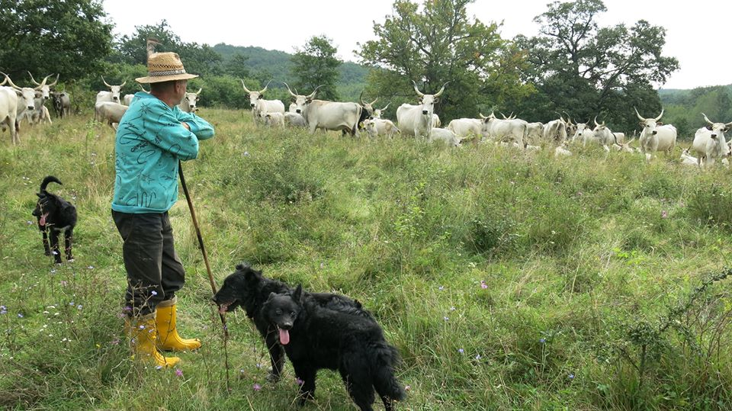
Hagyományos ökológiai tudás és
a helyi közösségek szerepe a természetvédelemben
Varga Anna, Molnár Zsolt
Hagyományos Ökológiai Tudás Kutatócsoport
MTA ÖK Ökológiai és Botanikai Intézet

Slide 2

„Mit és hogyan védjünk?”
A természetvédelem legfontosabb kérdései és célkitűzései jelentősen megváltoztak a hivatásos természetvédelem kezdete óta az ökológiai kutatások, és még inkább a gyakorlati természetvédelmi problémák hatására.
A hatékony természetvédelem élőhelyszinten, illetve táji léptékben történik. A folyamatok megértése során tájtörténeti adatok és a helyiekkel való beszélgetések a természetvédelmi kérdéseket, célkitűzéseket is a „legmegfelelőbb kezelések” és a „tájban élő ember” felé irányították az utóbbi években.
Természetvédelemi munkáknak egyre jelentősebb részét képezik a gazdálkodással kapcsolatos tevékenységek.
A nemzetközi és hazai kutatások, illetve a természetvédelmi kezelések során is egyre inkább előtérbe kerül a hagyományos ökológiai tudás / népi természetismeret.
A készülő IPBES értékelések is kiemelten foglalkoznak a őslakosok és a helyi közösségek hagyományos ökológiai tudásának a szerepével a biodiverzitás és ökoszisztéma szolgáltatások megőrzésében.

Slide 3
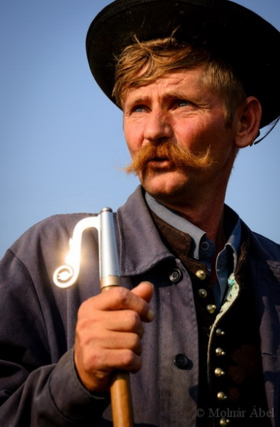
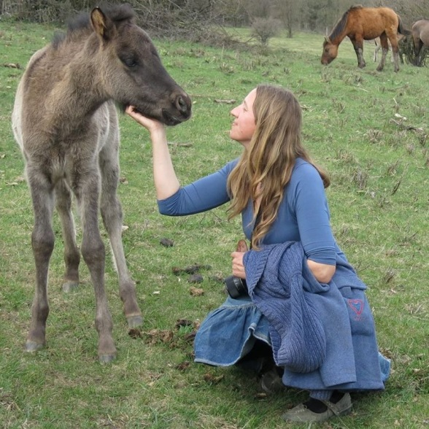
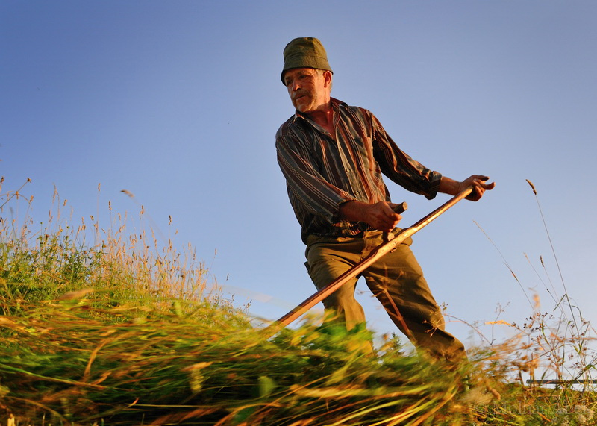
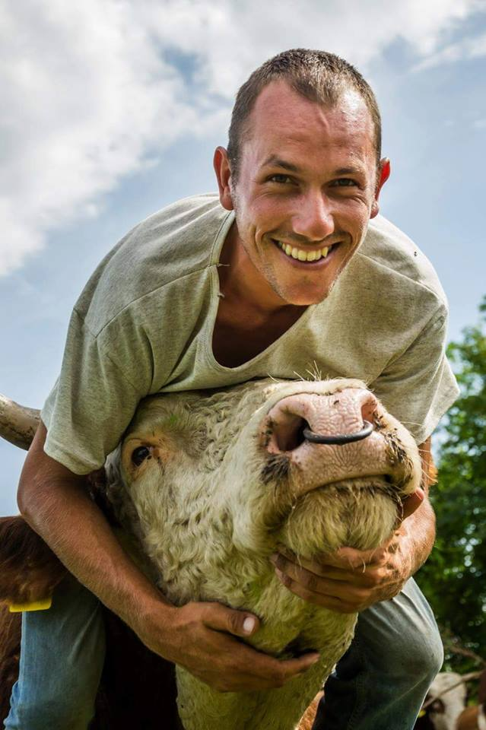
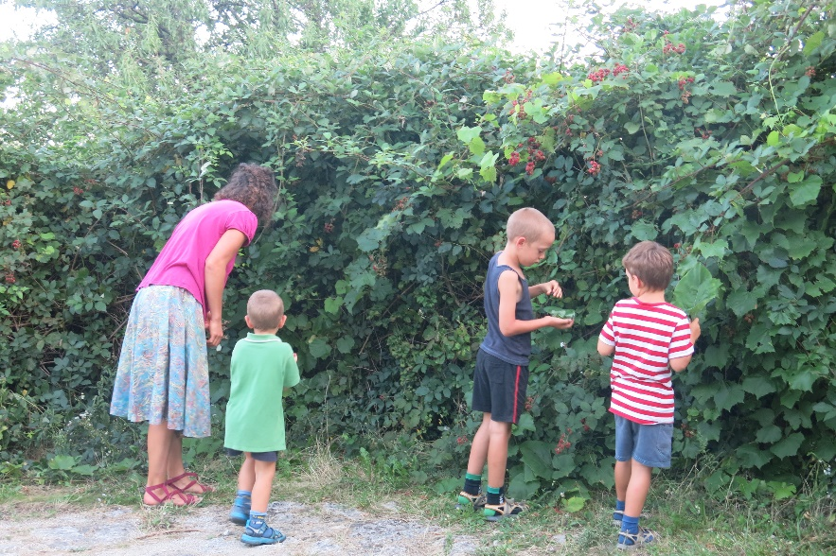
Hagyományos ökológiai tudás / Népi természetismeret
Egy olyan élővilágra vonatkozó tudásforma, mely „könyvből” nem tanulható meg...
Fikret Berkes (Sacred Ecology, 2013) világszerte elismert meghatározása alapján
a hagyományos ökológiai tudás szervesen összekapcsolódó négy egységéből áll:
  Élővilág és ökológiai folyamatok helyi ismerete
  Gyakorlati tudás a helyi természeti erőforrások használatára vonatkozóan
  Világkép és értékrend, melynek kiemelt részét képezi a természet tisztelete és alázatos megközelítése
  A tudás átadása generációról generációra történik; a tanulás többnyire gyakorlat és megtapasztalás során zajlik.
Ezzel a természetvédelmi szempontból is igen értékes tudással, szellemi kulturális örökséggel,
a nap mint nap a tájban élő és dolgozó emberek ma is rendelkeznek.

Slide 4
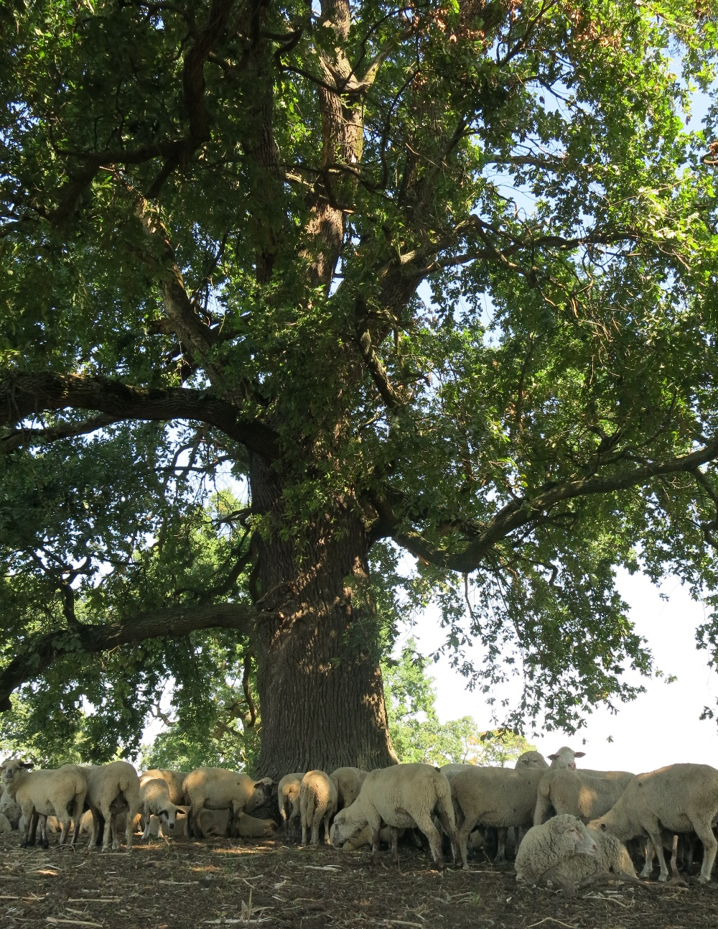
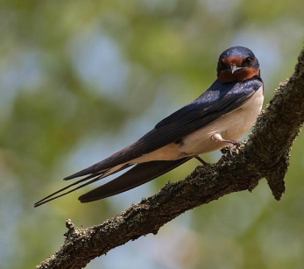

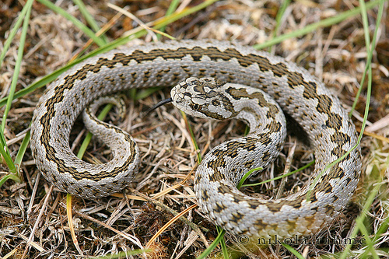

Védett természeti értékek, melyek a hagyományos ökológiai tudással működtetett tájhasználatnak köszönhetően maradtak meg. Bizonyítékai a biológiai és kulturális sokféleség (biocultural diversity) megőrzésének egymásra utaltságára.
SHUTTERSTOCK
F:Nagy Károly

Slide 5
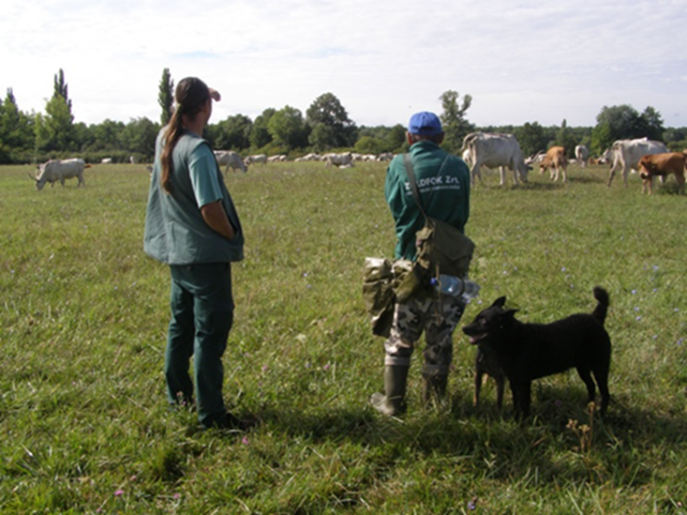
A helyi emberek, közösségek és a természetvédelmi intézmények kapcsolata
meghatározó a hagyományos ökológiai tudás alkalmazása szempontjából
Sok konfliktust élt és él át a természetvédelem a helyi emberekkel, közösségekkel a természet védelme során (itt és most a tájban élő emberről beszélünk!).
A hagyományos ökológiai tudás ezeknek a konfliktusoknak a kezeléséhez és hosszú távú természetvédelmi megőrzési módokhoz tud hozzájárulni. Cél, hogy ne valaki ellenében, hanem valakikkel együtt lehessen megőrizni természeti értékeinket.
Számos nemzetközi példa (Community-based Conservation) mellett magyarországi eredmények is mutatják, hogy helyi közösségek és természetvédelmi intézmények együttműködése jelentős mértékben növeli a természetvédelem eredményességét és elfogadottságát is.
Fontos új cél lehet a közös tudásalkotás (knowledge co-production).

Slide 6
Javaslatok a természetvédelmi törvény fejlesztésére
a hagyományos ökológiai tudás szemszögéből
A törvény egyik gyengésége, hogy hiányzik belőle a hagyományos ökológiai tudás és a helyi közösségek természetvédelmi szerepe .
  Az alábbi paragrafusok esetében látjuk kiemelten fontosnak a hagyományos ökológiai tudásra, a helyi közösségekre és kiemelten a biológiai és kulturális sokféleség összekapcsolódó voltára való utalást:
  1;2; 3; 4; 6; 7; 8; 16; 17; 53; 62; 63; 79
Fontos, hogy a meglévő helyi hazai sikerek tapasztalataira építve a leendő törvény motiválja és segítse a helyi közösségek és a természetvédelmi intézmények közötti együttműködődést, a közös tudásalkotást helyi, térségi és országos szinten egyaránt.
Például: helyi közösségi kulturális hagyományőrző csoportok motiválása természetvédelmi tevékenységekbe való részvételre.
Igazodva IPBES állásfoglalásához és magyarországi eredményekhez alapvetően fontos, hogy megjelenjen a törvényben a természetvédelemhez nélkülözhetetlen
biológiai és kulturális sokféleség egységének a szellemisége

Slide 7
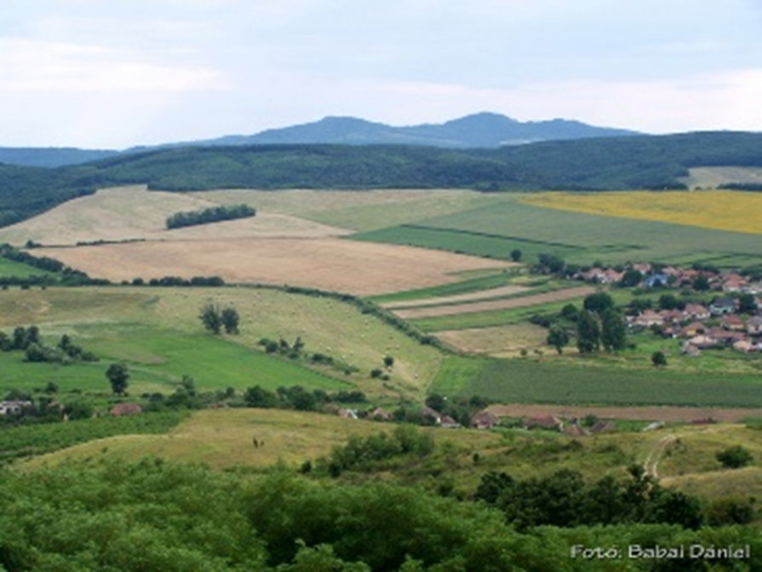
Fontos, hogy a meglévő helyi hazai sikerek tapasztalataira építve a leendő törvény motiválja és segítse a helyi közösségek és a természetvédelmi intézmények közötti együttműködődést, a közös tudásalkotást helyi, térségi és országos szinten egyaránt.
Igazodva IPBES állásfoglalásához és magyarországi eredményekhez alapvetően fontos, hogy megjelenjen a törvényben a természetvédelemhez nélkülözhetetlen
természeti és szellemi kulturális örökség és sokféleség összetartozó egységének a szellemisége
varga.anna@okologia.mta.hu

